Slide 1

Testa filipskurvan
Namn: Sebastian Alin
Arbetslöshet = x axel
Inflation = Y axel

Slide 2
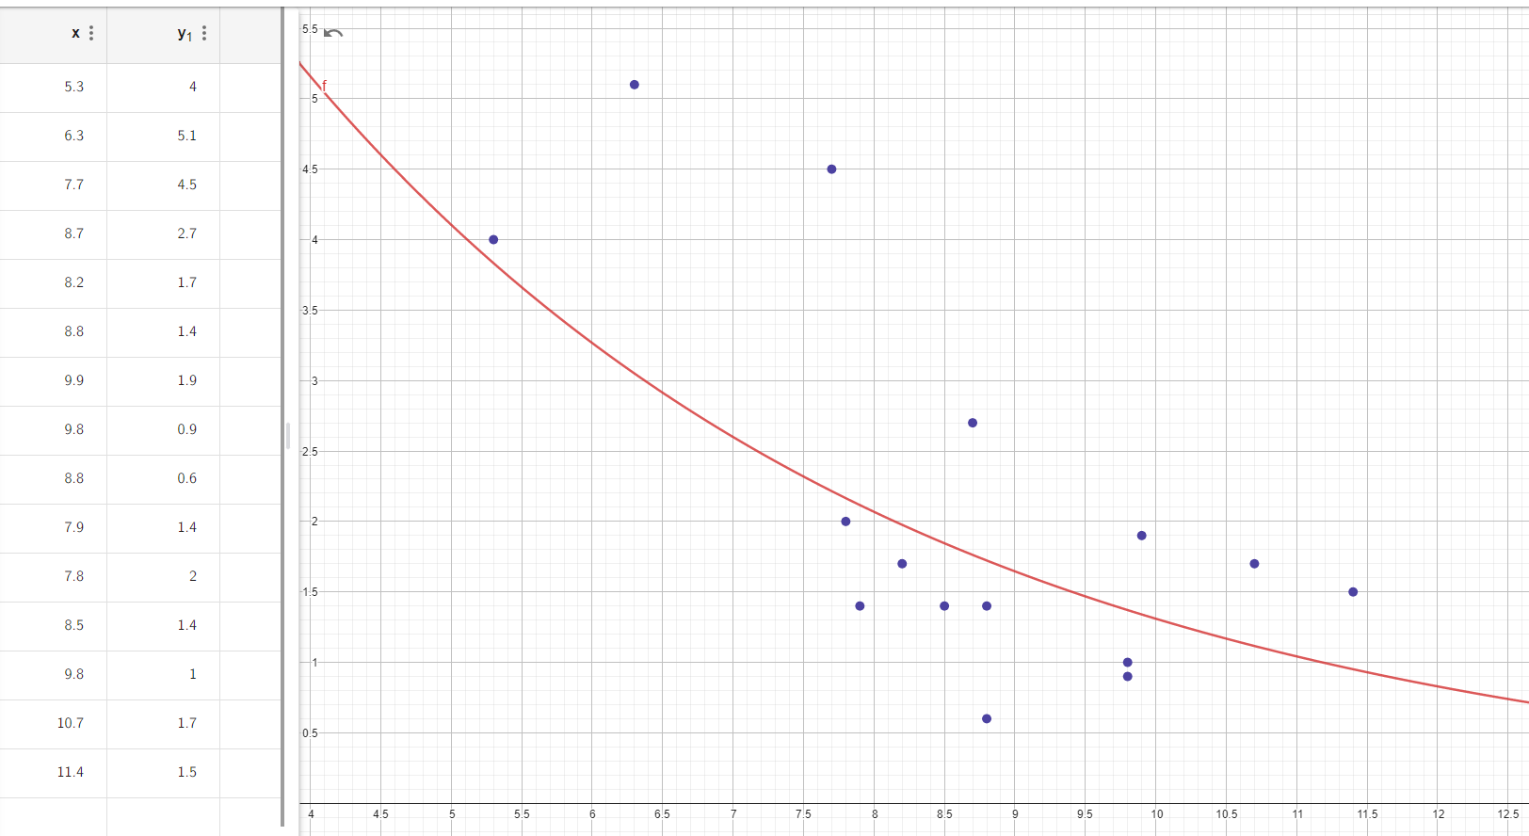
Tyskland 1991-2005

Slide 3
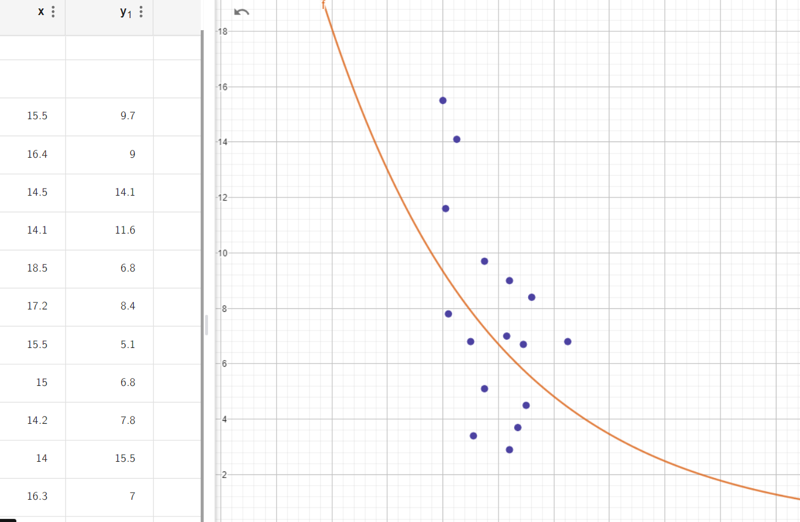
Ryssland 1993-2011

Slide 4
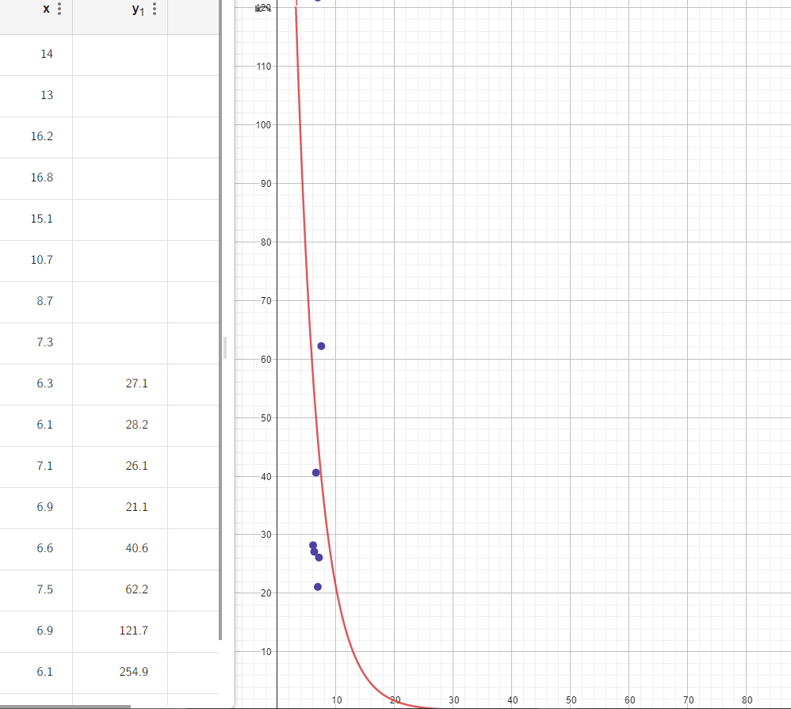
Venezuela 2009-2017

Slide 5

Sammansfattning
Filps kurvan beskriver relationen mellan arbetslöshet och inflation relativt bra enligt den exponentiella regressionen

